Slide 1
Basic Strategies and Tactics
纪业
2019.5.23

Slide 2
内容
基本策略
Apply(With)
Symmetry
Injection
Discriminate
Unfold
Generalize Dependent
证明技巧
正向推理(对前提使用策略)
反向推理(对目标使用策略)
对数据构造子进行论证
增强归纳假设
对复合表达式使用 destruct
Intros
Rewrite
Reflexivity
Simpl
Destruct
Induction
Assert

Slide 3

Apply
待证目标与上下文中的前提或已证引理刚好相同:

Slide 4

Apply
Apply策略也可以配合条件假设和引理来使用：
如果被应用的语句是一个蕴含式，那么该蕴含式的前提就会被添加到待证子目标列表中。
如果我们知道 X → Y 并且试图证明 Y， 那么证明 X 就足够了。
语句 H 时常会以一个绑定了某些通用变量（Universal Variables）的 ∀ 开始。在 Coq 针对 H 的结论匹配当前目标时，它会尝试为这些变量查找适当的值。

Slide 5
Symmetry
交换证明目标中等式的左右两边

Slide 6

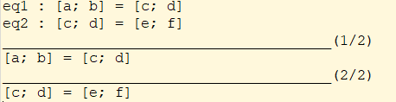
Apply With
为Apply后面的条件显式地提供一个实例

Slide 7



Injection
构造子 S 是单射（Injective）的。 即，如果 S n = S m，那么 n = m 必定成立。
构造子 O 和 S 是不相交（Disjoint）的。 即，对于任何 n，O 都不等于 S n。
Injection使用构造子的单射性来产生所有它能从 H 所推出的等式。 每一个产生的等式都作为一个前件附加在目标上。

Slide 8

Discriminate
Discriminate用于一个涉及不同构造子之间相等性
（例如，S n = O）的式子，可以立即证明当前目标。
即前提若为假，则定理一定成立。

Slide 9


正向推理/反向推理
默认情况下，大部分策略会作用于目标公式并保持上下文不变。然而， 大部分策略还有对应的变体来对上下文中的语句执行类似的操作。
apply L 是一种“反向推理”：它表示如果我们知道 X → Y 并且试图证明 Y， 那么证明 X 就足够了。
apply L in H 给了我们一种“正向推理”的方式：根据 X → Y 和一个匹配 X 的前提，它会产生一个匹配 Y 的前提。

Slide 10
反向推理 正向推理
apply
simpl
rewrite
symmetry
unfold
apply... in H
simpl in H
rewrite ... in H
symmetry in H
unfold... in H

Slide 11

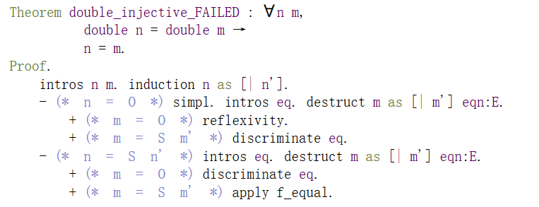
变换归纳法则
在 Coq 中进行归纳证明时，有时控制归纳假设的确切形式是十分重要的。
在调用 induction 策略前，我们用 intros 将假设从目标移到上下文中时要十分小心。
m此时已经特殊化！

Slide 12
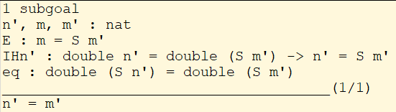
变换归纳法则

Slide 13
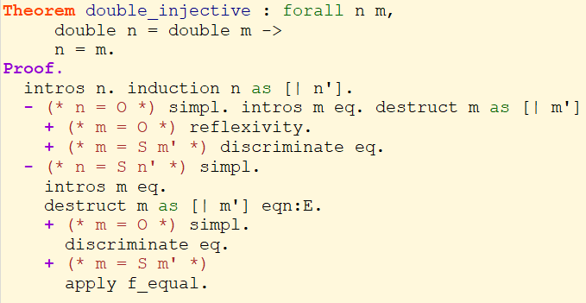
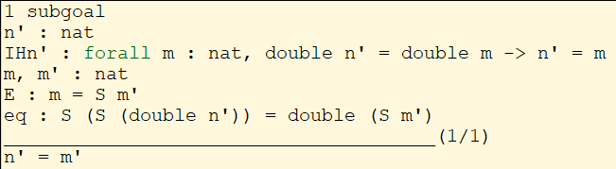
变换归纳法则
当 m 已经在上下文中时，试图对 n 进行归纳来进行此证明是行不通的， 因为我们之后要尝试证明涉及每一个 m 的命题，而不只是单个 m。
m此时并未特殊化！

Slide 14
一个例子

Slide 15
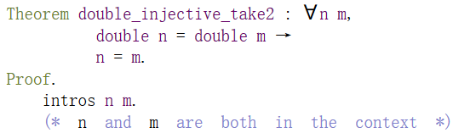


重新一般化
generalize dependent x：
将变量 x（以及任何依赖它的东西） 从上下文中移回目标公式内的前提中。

Slide 16


Unfold
该策略用于展开定义。

Slide 17
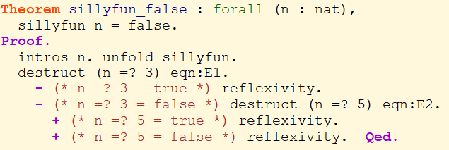
对复合表达式使用 destruct
有时我们需要根据某些表达式的结果的情况来进行推理。
我们也可以用 destruct 来做这件事。
destruct 策略可用于对任何计算结果进行情况分析。
如果 e 是某个表达式，其类型为归纳定义的类型 T，那么对于 T 的每个构造子 c，destruct e 都会生成一个子目标，其中（即目标和上下文中）所有的 e 都会被替换成 c。

Slide 18
内容
基本策略
Apply(With)
Symmetry
Injection
Discriminate
Unfold
Generalize Dependent
证明技巧
正向推理(对前提使用策略)
反向推理(对目标使用策略)
对数据构造子进行论证
增强归纳假设
对复合表达式使用 destruct
Intros
Reflexivity
Simpl
Destruct
Induction
Assert

Slide 19
THANKS
谢谢聆听

